Slide 1
ЧИТАТЕЛЬСКИЙ ДНЕВНИК 3 класс

Slide 2
Список прочитанных книг

Slide 3
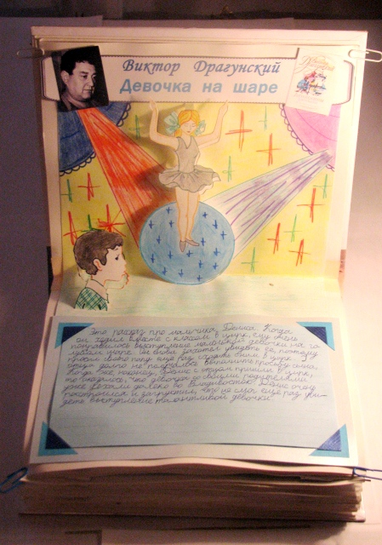
Виктор Драгунский «Девочка на шаре»

Slide 4
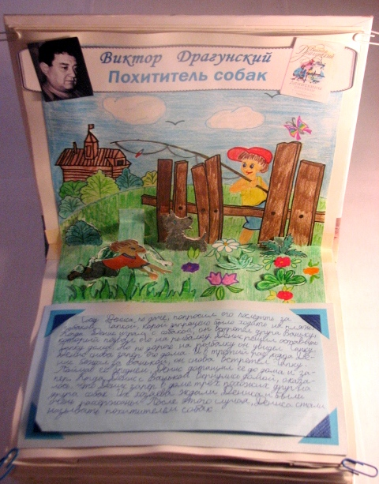
Виктор Драгунский «Похититель собак»

Slide 5
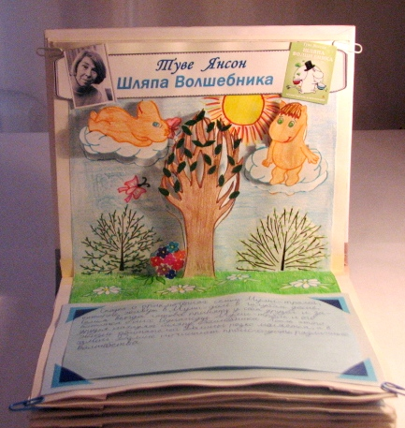
Туве Янсон «Шляпа Волшебника»

Slide 6
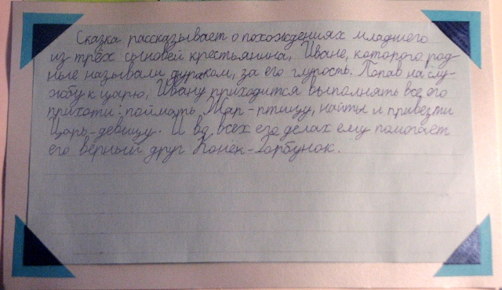
Пётр Ершов «Конёк-горбунок»

Slide 7
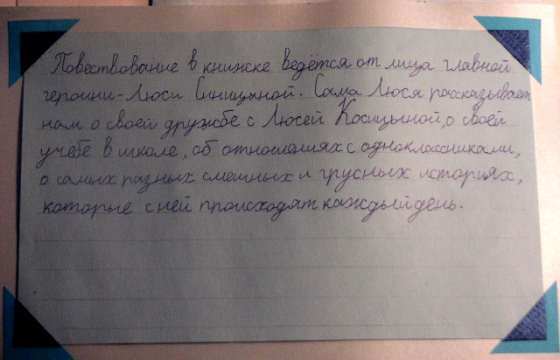
Ирина Пивоварова «Рассказы Люси Синицыной, ученицы третьего класса»

Slide 8
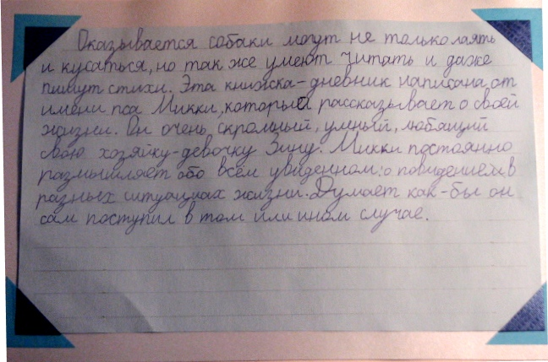
Саша Чёрный «Дневник Фокса Микки»

Slide 9
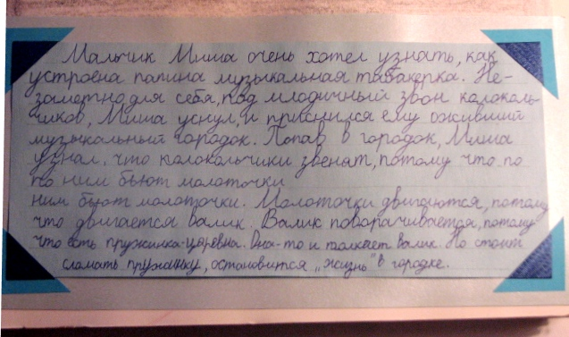
Владимир Одоевский «Городок в табакерке»

Slide 10
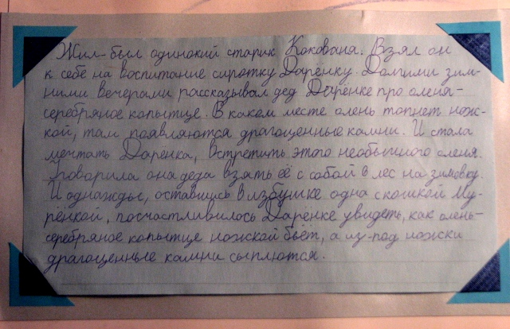
Павел Бажов «Серебряное копытце»

Slide 11
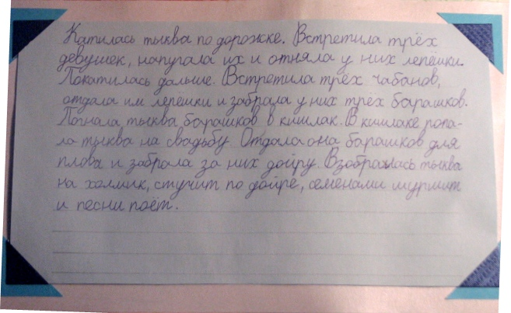
Таджикские народные сказки «Тыква-путешественница»

Slide 12
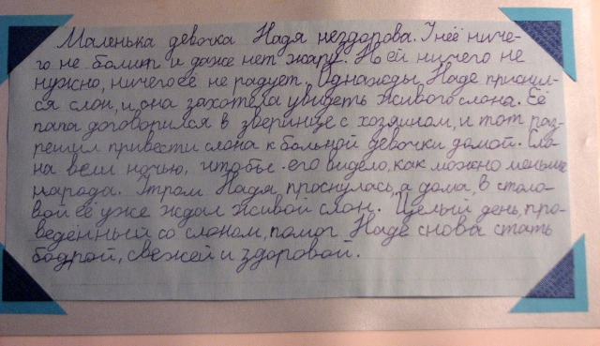
Александр Куприн «Слон»

Slide 13
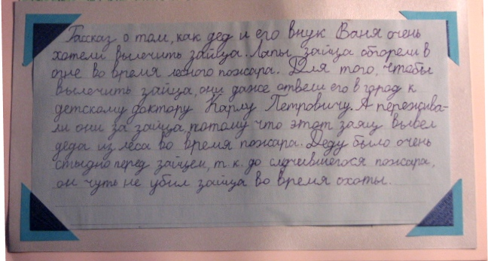
Константин Паустовский «Заячьи лапы»

Slide 14
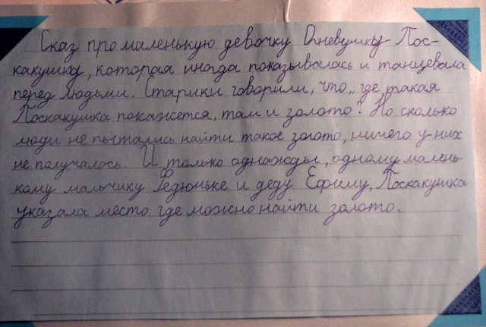
Павел Бажов «Огневушка-поскакушка»

Slide 15
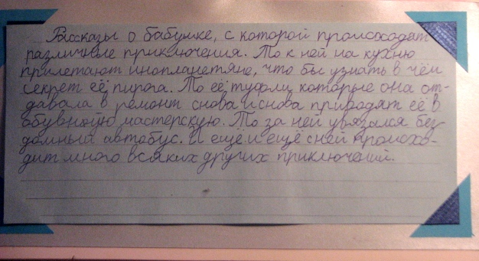
Татьяна Пономарёва «Рассказы»

Slide 16
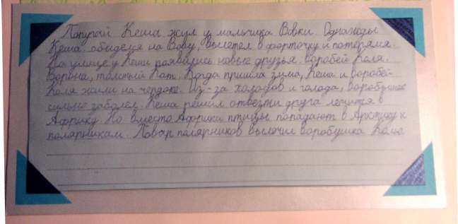
Александр Курляндский «Вы не были на Таити?»

